Slide 1


Slide 2


MALUCH+ 2022-2029
ZAŁOŻENIA
NOWEGO PROGRAMU
Notes:
Te informacje mogą wymagać użycia więcej niż jednego slajdu

Slide 3
INSTRUMENTY WSPARCIA W OBSZARZE OPIEKI NAD DZIEĆMI DO LAT 3
Rodzinny kapitał opiekuńczy / możliwość obniżenia opłat
rodzic sam decyduje na jaką formę opieki nad dziećmi przeznaczy RKO (niania, instytucja opieki, samodzielna opieka rodzica lub rodziny rodzica)
Program rozwoju instytucji opieki nad dziećmi w wieku do lat 3 „MALUCH+” 2022-2029 / tworzenie nowych miejsc
skoncentrowanie na poziomie kraju różnych źródeł finansowania
Dofinansowanie do pobytu dziecka w żłobku, klubie dziecięcym lub u dziennego opiekuna / obniżenie opłat
maksymalnie 400 zł miesięcznie na dziecko, nie więcej niż wysokość opłaty ponoszonej przez rodzica
Notes:
Te informacje mogą wymagać użycia więcej niż jednego slajdu

Slide 4
MIEJSCA OPIEKI NAD DZIEĆMI DO LAT 3
W WOJEWÓDZTWIE MAŁOPOLSKIM
ludność województwa na 30.06.2022 | dzieci przed ukończeniem 3 roku życia (0-2) na 30.06.2022 | liczba miejsc w instytucjach opieki na 6.12.2022 | miejsc w klubach dziecięcych | miejsc w żłobkach | miejsc u dziennych opiekunów | % zaspokojonego zapotrzebowania na miejsca opieki (liczba miejsc / liczbę dzieci)
3 428 929 | 102 735 | 21 325 | 1 762 | 19 563 | 791 | 21%
Notes:
Te informacje mogą wymagać użycia więcej niż jednego slajdu

Slide 5
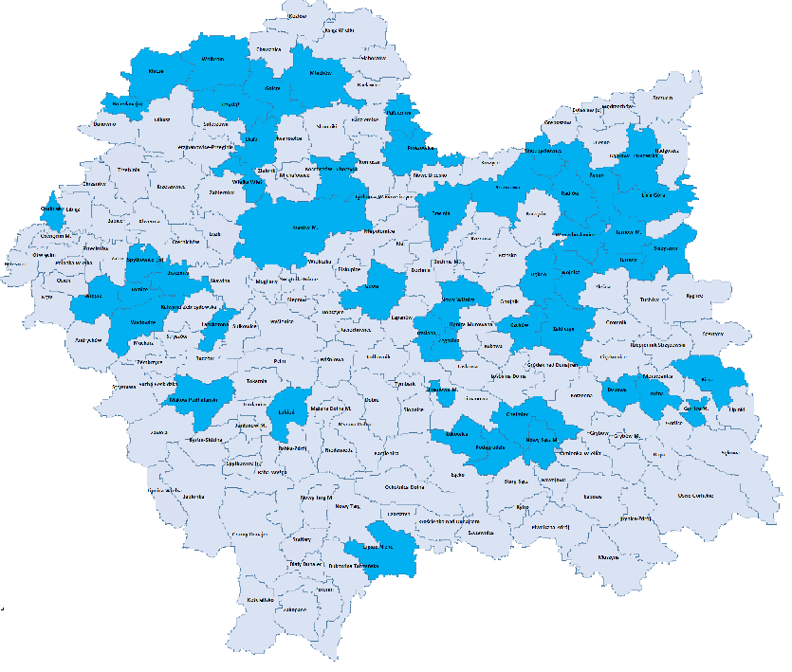
MIEJSCA OPIEKI NAD DZIEĆMI DO LAT 3
ZAPEWNIANE PRZEZ GMINY w ramach Maluch +
50 GMIN
2 335 miejsc w 98 instytucjach gminnych
Notes:
Te informacje mogą wymagać użycia więcej niż jednego slajdu

Slide 6
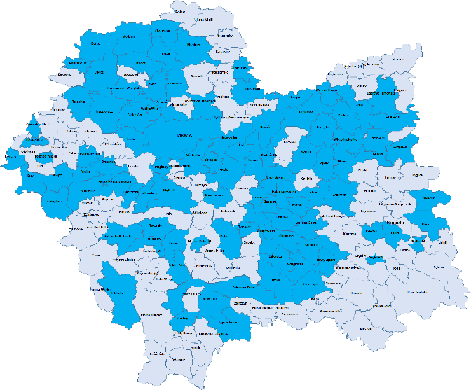
MIEJSCA OPIEKI NAD DZIEĆMI DO LAT 3
ZAPEWNIANE PRZEZ GMINY w ramach Maluch+
97 GMIN
7 490 miejsc w 324 instytucjach prywatnych
i gminnych
Notes:
Te informacje mogą wymagać użycia więcej niż jednego slajdu

Slide 7
POTRZEBY I BIAŁE PLAMY
W 58 gminach - które zamieszkuje 16,5 tysiąca dzieci do 3 roku życia
(16% dzieci w województwie) - nie funkcjonują miejsca opieki.
W 124 gminach - które zamieszkuje 86,1 tys. dzieci do 3 roku życia
(84% dzieci w województwie) – miejsce w instytucji opieki znajduje tylko co 4 dziecko
Notes:
Te informacje mogą wymagać użycia więcej niż jednego slajdu

Slide 8
PODSTAWA PRAWNA
art. 62 ustawy z 4 lutego 2011 r. o opiece nad dziećmi do lat 3
(Dz. U. z 2022 r. poz. 1324 z późn. zm.)
Zgodnie z art. 62 ust. 1 ustawy, minister właściwy do spraw rodziny może opracowywać resortowe oraz rządowe programy rozwoju instytucji opieki nad dziećmi w wieku do lat 3 oraz finansowo wspiera te programy. Opracowanie i realizacja programów odbywa się we współpracy z wojewodą.
Notes:
Te informacje mogą wymagać użycia więcej niż jednego slajdu

Slide 9
PODZIAŁ ŚRODKÓW: 3 ETAPY 1 NABÓR
ETAP | ODBIORCA OSTATECZNY | ŚRODKI
1 | GMINY | PRZYZNANE ALGORYTMEM KAŻDEJ GMINIE W WOJEWÓDZTWIE Środki przyznane algorytmem są zagwarantowane
gdy gminy nie zdecydują się skorzystać z zabezpieczonych dla nich środków, środki przejdą do et.2
2 | JEDNOSTKI SAMORZĄDU, INSTYTUCJE PUBLICZNE, OSOBY FIZYCZNE, OSOBY PRAWNE, JEDNOSTKI ORGANIZACYJNE NIEPOSIADAJACE OSOBOWOŚCI PRAWNEJ (ZASADA PIERWSZEŃSTWA GMIN) | PRZYZNAWANE NA WNIOSKI DOT. UTWORZENIA MIEJSC W GMINACH GDZIE NIE FUNKCJONUJĄ ŻADNE INSTYTUCJE OPIEKI
gdy pozostaną środki przejdą do etapu 3
3 | JST I PODMIOTY INNE NIŻ JST (ZASADA PIERWSZEŃSTWA GMIN) | PRZYZNAWANE NA WNIOSKI DOT. UTWORZENIA MIEJSC NA DODATKOWE MIEJSCA OPIEKI
Notes:
Te informacje mogą wymagać użycia więcej niż jednego slajdu

Slide 10
PRZYZNANE ŚRODKI
Na realizację Programu każdej gminie przyznano środki na utworzenie miejsc opieki.
Są to środki zagwarantowane – potwierdzeniem chęci skorzystania z nich jest złożenie wniosku.
Wysokość środków przyznanych została ustalona z wykorzystaniem algorytmu.
Gminom województwa małopolskiego wg. podziału algorytmem przyznano łącznie
542 342 881,80 zł
w tym na:
tworzenie miejsc 237 742 038,00 zł
funkcjonowanie miejsc 304 600 843,80 zł
Podmioty inne niż gminy mogą otrzymać środki z puli środków zagwarantowanych
z których zrezygnowały gminy.
Notes:
Te informacje mogą wymagać użycia więcej niż jednego slajdu

Slide 11
SKŁADANIE WNIOSKÓW
GMINY - za pomocą formularza w Module 2 systemu teleinformatycznego Rejestr Żłobków
POWIATY, WOJEWÓDZTWO - za pomocą formularza na Portalu Informacyjno – Usługowym Emp@tia
w terminie 4 tygodni od dnia ogłoszenia Programu, tj. od 19 stycznia 2023 r. do 19 lutego 2023.
Jeden wniosek:
na wszystkie tworzone miejsca opieki w ramach jednego województwa
środki z KPO / FERS / budżetu państwa (VAT do KPO)
na tworzenie i funkcjonowanie miejsc opieki (obowiązkowe funkcjonowanie przez 3 lata)
wydatki majątkowe i bieżące
na większą liczbę miejsc niż wynika z algorytmu – większą kwotę przy zachowaniu kwot jednostkowych dla poszczególnych źródeł
na zmienione źródło finansowania (z FERS na KPO)
Dokumentem pozwalającym na udział w Programie jest wypełniony zgodnie
z opisem rubryk wniosek i złożony w wymaganym terminie przez osobę uprawnioną do reprezentowania JST.
Notes:
Te informacje mogą wymagać użycia więcej niż jednego slajdu

Slide 12
CELE PROGRAMU
Realizacja przewidzianego w KPO (Krajowy Plan Odbudowy i Zwiększenia Odporności), w ramach inwestycji A4.2.1. pn. Wsparcie programów dofinansowania miejsc opieki nad dziećmi 0-3 lat w ramach MALUCH+ wskaźnika (A61G) Tworzenie nowych miejsc w placówkach opiekuńczych (żłobki, kluby dziecięce) dla dzieci do 3 roku życia.
Realizacja działania dotyczącego wsparcia, tworzenia i funkcjonowania miejsc opieki nad dziećmi w wieku do lat 3 określonego w Priorytecie II pn. Opieka nad dziećmi i równowaga między życiem prywatnym i zawodowym w ramach FERS (Program Fundusze Europejskie dla Rozwoju Społecznego 2021-2027).
Osiągnięcie w skali kraju, zwłaszcza na terenach gmin, gdzie nie funkcjonują żadne instytucje opieki, wysokiej jakości, dostępnej terytorialnie i przystępnej cenowo opieki nad dziećmi w żłobkach, klubach dziecięcych i u dziennych opiekunów, w tym dla dzieci z niepełnosprawnościami i wymagających szczególnej opieki oraz dalsze zbliżanie się do osiągnięcia celu barcelońskiego (objęcie opieką 33% dzieci do lat 3).
Notes:
Te informacje mogą wymagać użycia więcej niż jednego slajdu

Slide 13
KORZYŚCI NOWEJ EDYCJI
Zwiększenie budżetu programu
dzięki integracji środków europejskich
  z Krajowego Planu Odbudowy i Zwiększenia Odporności (KPO)
  z Programu Fundusze Europejskie dla Rozwoju Społecznego
  2021-2027 (FERS)
  ze środków budżetu państwa
  powstanie więcej miejsc opieki nad dziećmi do lat 3
Wydłużenie czasu na realizację inwestycji
gminy do 3 lat, pozostali odbiorcy do 2 lat od ogłoszenia
informacji o przyznaniu dofinansowania
Wprowadzenie wsparcia w utrzymaniu utworzonych miejsc
dofinansowanie przez 3 lata do utworzonych miejsc
Notes:
Te informacje mogą wymagać użycia więcej niż jednego slajdu

Slide 14
KORZYŚCI NOWEJ EDYCJI
Uproszczenie wnioskowania o środki
  przydział środków każdej gminie na podstawie algorytmu
  jeden wniosek na dofinansowanie do tworzenia i utrzymania miejsc
  na etapie wniosku gmina nie musi dysponować tytułem prawnym do nieruchomości
  na etapie wniosku bez kalkulacji kosztów i opisu zadania
  co daje możliwość przygotowania się do realizacji zadania
Brak wkładu własnego
Środki z programu mogą pokryć do 100% kosztów zadania
Uproszczenie rozliczenia środków dla ostatecznego odbiorcy wsparcia
Notes:
Te informacje mogą wymagać użycia więcej niż jednego slajdu

Slide 15
ORGANIZACJA OPIEKI W GMINIE
GMINA
SAMODZIELNIE
ZLECA ORGANIZACJĘ OPIEKI PODMIOTOM INNYM NIŻ JST Z WYŁĄCZENIEM INSTYTUCJI PUBLICZNYCH *
na podstawie przepisów ustawy z dnia 24 kwietnia 2003 r. o działalności pożytku publicznego i o wolontariacie
na podstawie ustawy z dnia 19 grudnia 2008 r. o partnerstwie publiczno-prywatnym
ORGANIZUJE OPIEKĘ W POROZUMIENIU Z INNYMI GMINAMI
na podstawie ustawy z dnia
8 marca 1990 r. o samorządzie gminnym
*miejsca będą pozostawały pod nadzorem gminy i będą dostępne dla rodziców na takich warunkach (zasady rekrutacji i wysokość opłat rodziców) jak gdyby były tworzone przez gminy
Notes:
Te informacje mogą wymagać użycia więcej niż jednego slajdu

Slide 16
ŹRÓDŁA FINANSOWANIA DLA GMIN
KPO
ok. 35 862 zł bez vat na miejsce
(żłobek, klub dziecięcy)
- zakup nieruchomości
- budowa, przebudowa, rozbudowa, remont
- zakup i montaż wyposażenia
FERS
ok. 12 410 zł z vat na miejsce
(żłobek, klub dziecięcy, dzienny opiekun)
- dostosowanie budynków
i pomieszczeń (adaptacja)
- zakup i montaż wyposażenia
FERS
ok. 837 zł
dofinansowanie przez 36 miesięcy funkcjonowania utworzonych miejsc
lub
oraz
Notes:
Te informacje mogą wymagać użycia więcej niż jednego slajdu

Slide 17
FINANSOWANIE
VAT – PODATEK OD TOWARÓW I USŁUG
KPO
Uzupełniająco do kwoty 35 862 zł na utworzenie 1 miejsca opieki, ostatecznym odbiorcom mogą przysługiwać środki na finansowanie podatku VAT przypadającego na wydatki ponoszone z KPO, które to środki będą pochodzić z budżetu państwa.
Wysokość dofinansowania może zostać zwiększona o wartość podatku VAT,
z wyjątkiem przypadków, gdy podmiot posiada prawną możliwość odzyskania tego podatku.
FERS
Dofinansowanie nie będzie uwzględniać wartości podatku VAT, jeśli podmiot posiada prawną możliwość odzyskania tego podatku.
Notes:
Te informacje mogą wymagać użycia więcej niż jednego slajdu

Slide 18
FINANSOWANIE
JEDNO MIEJSCE MOŻE BYĆ FINANSOWANE TYLKO Z KPO LUB FERS
Środki z KPO mogą zostać przeznaczone na tworzenie nowych miejsc opieki, pod warunkiem, że na te miejsca nie zostały przeznaczone środki na tworzenie z FERS.
Środki z FERS mogą zostać przeznaczone na tworzenie nowych miejsc opieki, pod warunkiem, że na te miejsca nie zostały przeznaczone środki na tworzenie z KPO.
WNIOSKOWANIE O DOFINANSOWANIE FUNKCJONOWANIA UTWORZONYCH MIEJSC JEST OBOWIĄZKOWE
Ostateczni odbiorcy wsparcia, tworzący ze środków KPO bądź FERS nowe miejsca opieki, są zobowiązani do zapewnienia funkcjonowania tych miejsc przez łącznie 36 miesięcy, przy czym mają zagwarantowane dofinansowywanie funkcjonowania tychże miejsc przez pierwsze 12 miesięcy, a następnie przez kolejne 24 miesiące (łącznie przez 36 miesięcy) po utworzeniu. Oznacza to, że tworząc miejsca opieki ze środków Programu, obojętnie czy ze środków KPO, czy ze środków FERS, nie można zrezygnować ze środków na dofinansowanie funkcjonowania utworzonych miejsc.
Notes:
Te informacje mogą wymagać użycia więcej niż jednego slajdu

Slide 19
Wpis nowych miejsc do rejestru / wykazu
Funkcjonowanie miejsc 24 miesiące na poziomie 80% obsadzenia (średnia z 24 miesięcy)
Funkcjonowanie miejsc 12 miesięcy na poziomie 80% obsadzenia (średnia z 12 miesięcy)
Obsadzenie nowoutworzonych miejsc do 3 miesięcy od dokonania wpisu
Dla nowoutworzonych miejsc wymagane jest uzyskanie wpisu instytucji opieki do rejestru żłobków i klubów dziecięcych lub wykazu dziennych opiekunów lub dokonanie zmiany wpisu zwiększającej liczbę miejsc w instytucji opieki o nowoutworzone miejsca, z oznaczeniem konkretnych miejsc utworzonych w ramach KPO lub FERS.
rozliczenie
Miejsca obsadzone - miejsca, na które zapisano dziecko, tj. podmiot prowadzący instytucję opieki zawarł umowę z rodzicem lub dziecko zostało zapisane do instytucji opieki prowadzonej przez JST zgodnie z procedurami w niej obowiązującymi.
Notes:
Te informacje mogą wymagać użycia więcej niż jednego slajdu

Slide 20
ŚRODKI | JEDNOSTKI SAMORZĄDU TERYTORIALNEGO | PODMIOTY INNE NIŻ JST
KPO miejsca w żłobkach i klubach dziecięcych | KOSZTY PODSTAWOWE a. ZAKUP NIERUCHOMOŚCI (GRUNT, BUDYNEK, LOKAL) b. BUDOWA (RÓWNIEŻ ODBUDOWA, ROZBUDOWA, NADBUDOWA) c. ADAPTACJA KOSZTY UZUPEŁNIAJACE do a-c ROZBIÓRKA MONTAŻ ZAKUP I MONTAŻ WYPOSAŻENIA ZAKUP POMOCY DO PROWADZENIA ZAJĘĆ UTWORZENIE PLACU ZABAW DOSTOSOWANIE OTOCZENIA (OGRODZENIE, ZIELEŃ, CHODNIKI) PROMOCJA I INFORMACJA KPO | KOSZTY PODSTAWOWE ADAPTACJA KOSZTY UZUPEŁNIAJACE ZAKUP I MONTAŻ WYPOSAŻENIA ZAKUP POMOCY DO PROWADZENIA ZAJĘĆ UTWORZENIE PLACU ZABAW DOSTOSOWANIE OTOCZENIA (OGRODZENIE, ZIELEŃ, CHODNIKI) PROMOCJA I INFORMACJA KPO
ADAPTACJA - dostosowanie budynków lub pomieszczeń do wymogów budowlanych, sanitarno-higienicznych, bezpieczeństwa przeciwpożarowego, organizacja kuchni, szatni
Notes:
Te informacje mogą wymagać użycia więcej niż jednego slajdu

Slide 21
ŚRODKI | JEDNOSTKI SAMORZĄDU TERYTORIALNEGO I PODMIOTY INNE NIŻ JST TWORZENIE
FERS na miejsca w żłobkach klubach dziecięcych i u dziennych opiekunów | KOSZTY PODSTAWOWE a. ADAPTACJA b. ZAKUP I MONTAŻ WYPOSAŻENIA KOSZTY UZUPEŁNIAJACE do a-b ZAKUP POMOCY DO PROWADZENIA ZAJĘĆ UTWORZENIE PLACU ZABAW DOSTOSOWANIE OTOCZENIA (URZĄDZENIE ZIELENI, OGRODZENIA, CHODNIKA) PROMOCJA I INFORMACJA FERS
Środki na finansowanie podatku VAT przypadającego na wydatki w ramach realizacji zadania finansowanego ze środków KPO będą pochodzić z budżetu państwa.
Notes:
Te informacje mogą wymagać użycia więcej niż jednego slajdu

Slide 22
WYMOGI PRAWNE
Ustawa z 4 lutego 2011 r. o opiece nad dziećmi do lat 3 (Dz. U. z 2022 r. poz. 1324 z późn. zm.) określa:
1) zasady organizowania i funkcjonowania opieki nad dziećmi w wieku do lat 3;
2) warunki świadczonych usług;
3) kwalifikacje osób sprawujących opiekę;
4) zasady finansowania opieki;
5) nadzór nad warunkami i jakością sprawowanej opieki.
Rozporządzenie Ministra Pracy i Polityki Społecznej w sprawie wymagań lokalowych i sanitarnych jakie musi spełniać lokal, w którym ma być prowadzony żłobek lub klub dziecięcy (Dz.U. z 2019 r. poz. 72)
określa wymogi lokalowe, sanitarne i przeciwpożarowe
- spełnienie ww. wymogów jest niezbędne do uzyskania
opinii w zakresie bezpieczeństwa pożarowego lokalu wydawanej przez Państwową Straż Pożarną
decyzji właściwego państwowego inspektora sanitarnego, określającej m.in. maksymalną liczbę miejsc w żłobku
Notes:
Te informacje mogą wymagać użycia więcej niż jednego slajdu

Slide 23
ROZLICZENIE EFEKTU RZECZOWEGO TWORZENIE
Nowoutworzone miejsca opieki muszą spełniać wymogi wynikające z ustawy o opiece nad dziećmi do lat 3 określone dla następujących instytucjonalnych form opieki:
a) żłobek i klub dziecięcy (rozdział 2 ustawy o opiece nad dziećmi do lat 3), w szczególności warunek dotyczący zapewnienia opieki nad dziećmi do lat 3 do 10 godzin dziennie;
b) dzienny opiekun (rozdział 4 ustawy o opiece nad dziećmi do lat 3).
Notes:
Te informacje mogą wymagać użycia więcej niż jednego slajdu

Slide 24
NIEKTÓRE OBOWIĄZKI INFORMACYJNE
w przypadku zadania dofinansowanego ze środków KPO – realizacja obowiązków informacyjno-promocyjnych przewidzianych dla ostatecznego odbiorcy wsparcia w Strategii Promocji i Informacji Krajowego Planu Odbudowy i Zwiększenia Odporności, dostępnej na stronie: https://www.gov.pl/web/planodbudowy/strategia-promocji-i-informacji-kpo
w przypadku zadania dofinansowanego ze środków FERS - umieszczenie w miejscu realizacji zadania tablicy informacyjnej, zgodnie z zasadami wskazanymi na stronie: https://www.funduszeeuropejskie.gov.pl/strony/o-funduszach/fundusze-2021-2027/prawo-i-dokumenty/zasady-komunikacji-fe/
zamieszczenie w miejscu realizacji zadania, tablicy informacyjnej, dotyczącej uczestniczenia w Programie - zgodnej ze wzorem przygotowanym przez Ministra stanowiącym załącznik nr 2 do Programu
umieszczanie odpowiedniego ciągu logotypów i informacji o współfinansowaniu zadania ze środków KPO i EFS+ w dokumentach informacyjnych oraz umowach
Notes:
Te informacje mogą wymagać użycia więcej niż jednego slajdu

Slide 25
NIEKTÓRE INNE OBOWIĄZKI
zapewnienie dostępu do wsparcia bez jakiekolwiek dyskryminacji ze względu na przesłanki określone w art. 9 Rozporządzenia ogólnego, czyli płeć, rasę, lub pochodzenie etniczne, religię lub światopogląd, niepełnosprawność, wiek lub orientację seksualną,
stosowanie niestereotypowego przekazu w materiałach informacyjnych, zgodnie ze standardem informacyjno-promocyjnym, stanowiącym część załącznika nr 2 do Wytycznych dotyczących realizacji zasad równościowych w ramach funduszy unijnych na lata 2021– 2027 – w przypadku podejmowania takich działań,
stosowanie standardu architektonicznego stanowiącego część załącznika nr 2 do Wytycznych dotyczących realizacji zasad równościowych w ramach funduszy unijnych na lata 2021–2027 – w przypadku budowy lub adaptacji budynków lub pomieszczeń, w których świadczona będzie usługa,
Notes:
Te informacje mogą wymagać użycia więcej niż jednego slajdu

Slide 26
ŚRODKI | FUNKCJONOWANIE MIEJSC UTWORZONYCH PRZEZ 36 MIESIĘCY (PIERWSZY OKRES 12 MIESIĘCY I DRUGI OKRES 24 MIESIĄCE)
FERS na miejsca w żłobkach klubach dziecięcych i u dziennych opiekunów | KOSZTY FUNKCJONOWANIA MIEJSC OPIEKI WYNAGORDZENIE PERSONELU NIEZBĘDNEGO DO OBSŁUGI UTWORZONYCH MIEJSC DOSTAWY MEDIÓW CZYNSZ, NAJEM, OPŁATY ADMINISTRACYJNE KOSZTY UTRZYMANIA CZYSTOŚCI ZAKUP ŚRODKÓW HIGIENICZNYCH ZAKUP POMOCY DO PROWADZENIA ZAJĘĆ Podmioty prywatne otrzymują środki na obniżenie opłat rodziców o kwotę dofinansowania.
Notes:
Te informacje mogą wymagać użycia więcej niż jednego slajdu

Slide 27
KOSZTY KWALIFIKOWALNE
 | KPO TWORZENIE | FERS TWORZENIE | FERS FUNKCJONOWANIE
 | poniesione w okresie między 1 lutego 2020 r. a 30 czerwca 2026 r. | poniesione w okresie między 1 stycznia 2021 r. a 31 grudnia 2026 r. | poniesione w okresie między dniem obsadzenia a 31 grudnia 2029 r.
 | wydatki od rozpoczęcia zadania do dnia wpisu |  | zadanie realizowane 36 miesięcy
 | koszty dokumentacji projektowej, budowlanej, koszty nadzoru i odbiorów
 | koszty z VAT z wyjątkiem przypadków, gdy podmiot posiada prawną możliwość odzyskania tego podatku
Notes:
Te informacje mogą wymagać użycia więcej niż jednego slajdu

Slide 28
PRAWO KONTROLI
Zadania dofinansowane ze środków KPO podlegają kontroli zgodnie z wytycznymi w zakresie kontroli w ramach planu rozwojowego współfinansowanego ze środków Instrumentu na rzecz Odbudowy i Zwiększenia Odporności m.in. z użyciem systemu informatycznego Arachne. System Arachne kalkuluje ryzyko wystąpienia ewentualnych nadużyć finansowych, korupcji, podwójnego finansowania.
Zadania dofinansowane ze środków FERS podlegają kontroli zgodnie z zapisami umowy zawartej z ostatecznym odbiorcą.
Wojewoda w celu weryfikacji spełniania przez ostatecznego odbiorcę wsparcia warunków umowy ws. przekazania dofinansowania na zadanie polegające na tworzeniu miejsc opieki, w tym terminowości realizacji zadania, raz na kwartał dokonuje monitoringu jego realizacji na podstawie przekazanych przez ostatecznego odbiorcę wsparcia dowodów księgowych lub kontroli zadania na miejscu bądź w inny sposób określony w ww. umowie ws. przekazania dofinansowania.
Notes:
Te informacje mogą wymagać użycia więcej niż jednego slajdu

Slide 29
WARUNKI ZAWARCIA UMOWY
Dokumentacja niezbędna do zawarcia umowy:
opis realizacji zadania zawierający harmonogram i opis zadania (wzór wojewody)
kalkulacja kosztów (wzór wojewody)
dokumenty poświadczające własność gruntu/ budynku / lokalu
  akt notarialny potwierdzający własność gruntu / wypis z rejestru gruntów / odpis zwykły z księgi wieczystej w przypadku planowanej budowy budynku lub w przypadku dostosowania otoczenia instytucji opieki niezbędnego do jej prowadzenia lub
  umowa przedwstępna kupna gruntu / budynku / lokalu w przypadku planowanego zakupu gruntu / budynku / lokalu lub
  dokument potwierdzający tytuł prawny do lokalu, w którym będzie prowadzony żłobek, klub dziecięcy lub będzie sprawowana opieka przez dziennego opiekuna (tytułem prawnym do lokalu jest m.in. akt notarialny potwierdzający własność lokalu, umowa najmu ze wskazanymi warunkami i okresem najmu, umowa dzierżawy)
jest składana jest dopiero przed zawarciem umowy.
Gmina ma czas na jej przygotowanie.
Notes:
Te informacje mogą wymagać użycia więcej niż jednego slajdu

Slide 30
Dziękuję za uwagę
Notes:
Te informacje mogą wymagać użycia więcej niż jednego slajdu

